Slide 1
§8.7 二次曲面的图形

Slide 2

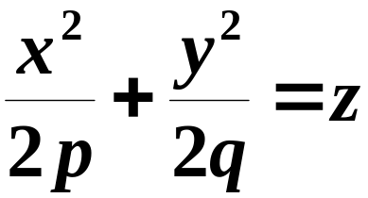


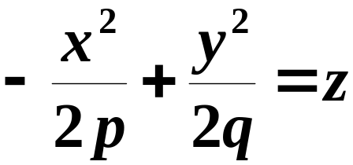
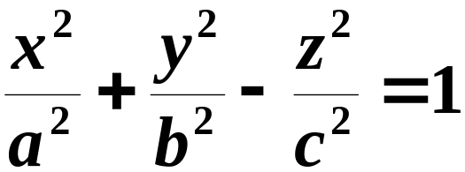
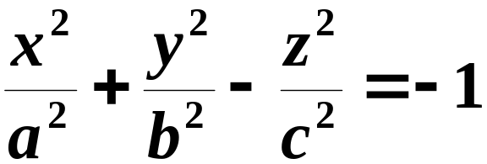
我们仅研究标准二次曲面及其图形。
（ 与 同号）
（ 与 同号）
研究方法___平面截割法（截痕法）：
即：用坐标面和平行于坐标面的一族平面与曲面相截，由截出的一族交线（即截痕）的形状，加以综合，从而了解曲面的全貌．

Slide 3
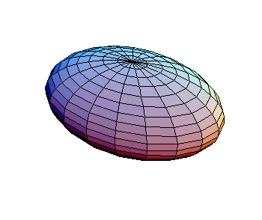
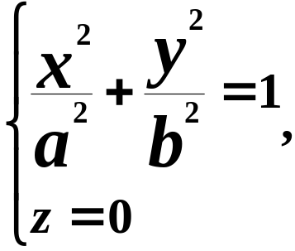

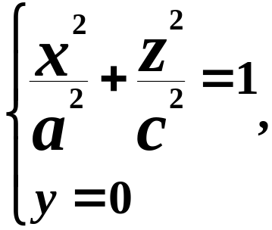
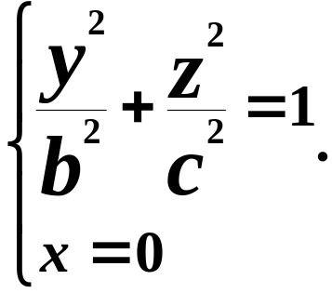



（一）椭球面
图形有界，并且关于坐标面对称。
椭球面与三个坐标面的交线：

Slide 4

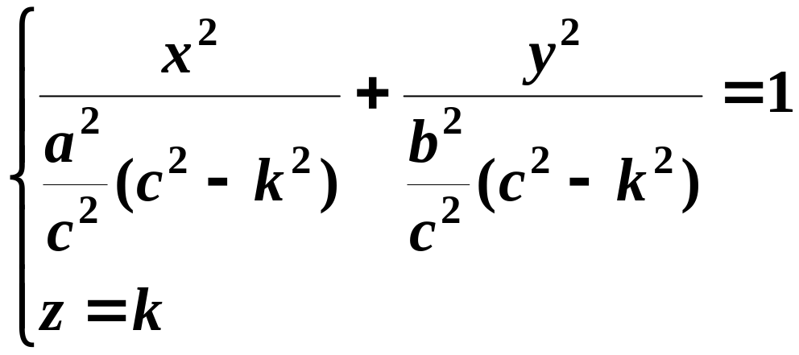

椭球面与平面 的交线为椭圆
当k由0变到c时,椭圆由大变小,
最后缩成一点。
同理与平面 x=k 和 y=k 的交线也是椭圆.
椭圆截面的大小随平面位置的变化而变化.

Slide 5
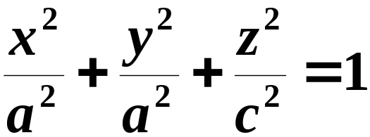

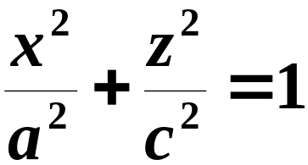

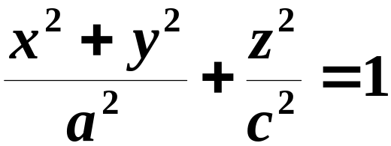

椭球面的几种特殊情况：
旋转椭球面
由椭圆 绕 轴旋转而成．
方程可写为
旋转椭球面与椭球面的区别：
与平面 的交线为圆.

Slide 6
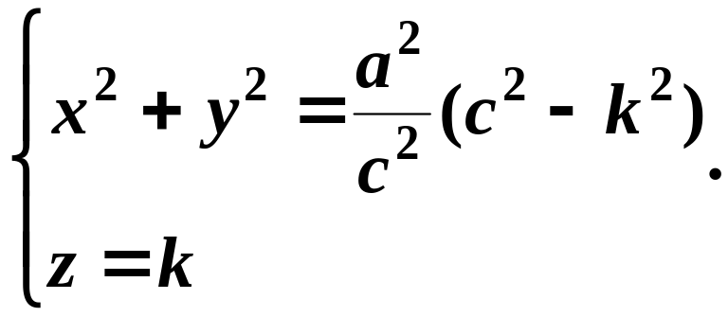
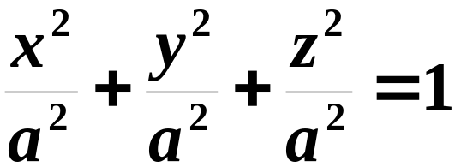


截面上圆的方程
球面
方程可写为

Slide 7
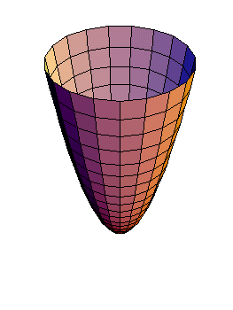



（二）抛物面
（ 与 同号）
椭圆抛物面
图形位于xoy平面的上方，并关于yoz及zox坐标面对称。
用截痕法讨论：
设
（1）用坐标面 与曲面相截
截得一点，即坐标原点
原点也叫椭圆抛物面的顶点.

Slide 8

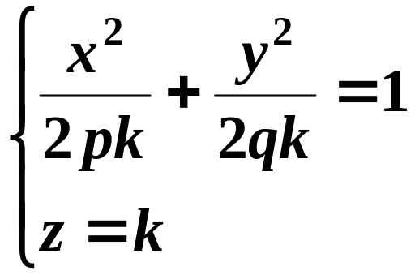

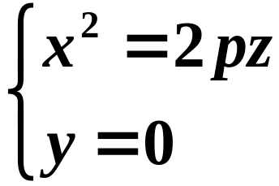
与平面 的交线为椭圆.
当 k 变动时，这种椭圆的中心都在 z轴上.
与平面 z=k (k<0) 不相交.
（2）用坐标面 与曲面相截
截得抛物线

Slide 9
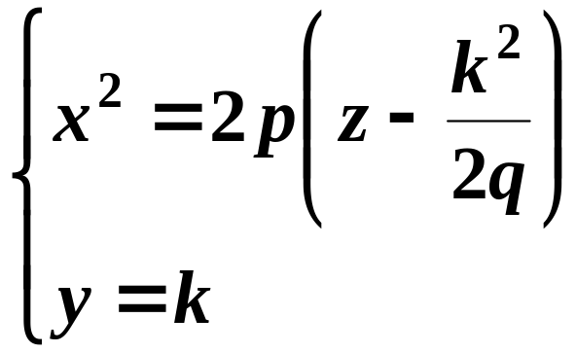
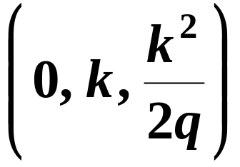


与平面 y=k的交线为抛物线.
它的轴平行于 轴
顶点
（3）用坐标面 ，x=k 与曲面相截
均可得抛物线.
同理当 时可类似讨论.

Slide 10


椭圆抛物面的图形如下：
z
z
o
y
x
o
y
x

Slide 11

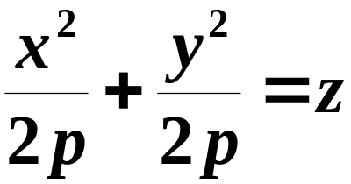

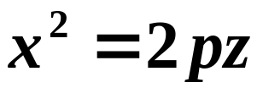

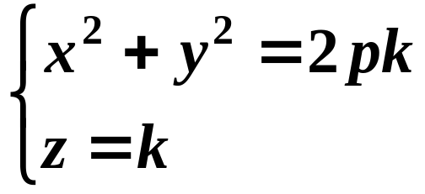
特殊地：当 时，方程变为
旋转抛物面
（由 面上的抛物线 绕它的轴旋转而成的）
与平面 z=k (k>0) 的交线为圆.
当k变动时，这种圆的中心都在 z 轴上.

Slide 12
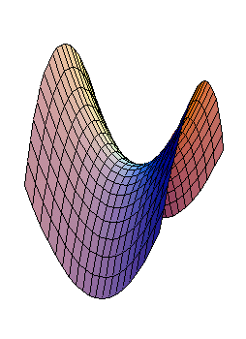
（ 与 同号）
双曲抛物面（马鞍面）
用截痕法讨论：
设
z
图形如下：
o
y
x

Slide 13
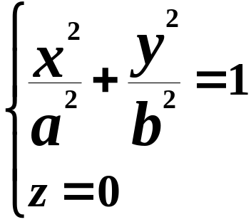
（三）双曲面
单叶双曲面
（1）用坐标面 与曲面相截
截得中心在原点 的椭圆.

Slide 14

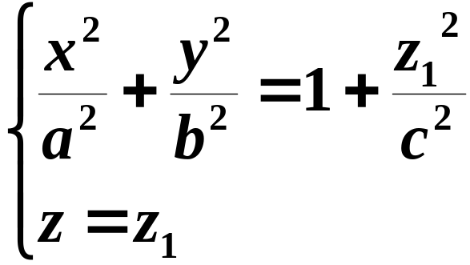

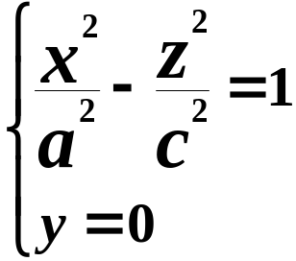

与平面 的交线为椭圆.
当 变动时，这种椭圆的中心都在 轴上.
（2）用坐标面 与曲面相截
截得中心在原点的双曲线.
实轴与 轴相合，虚轴与 轴相合.

Slide 15


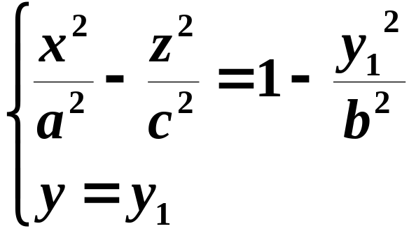

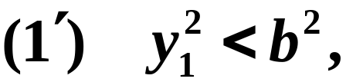
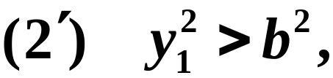


与平面 的交线为双曲线.
双曲线的中心都在 轴上.
实轴与 轴平行,
虚轴与 轴平行.
实轴与 轴平行,
虚轴与 轴平行.
截痕为一对相交于点 的直线.

Slide 16
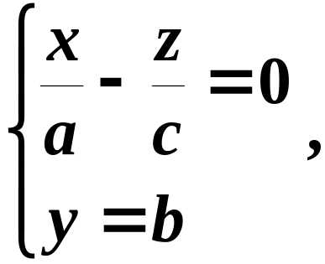
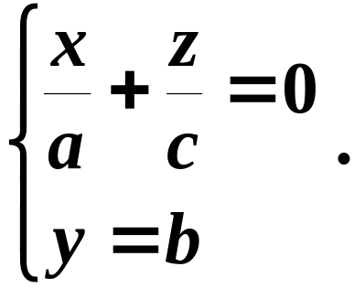


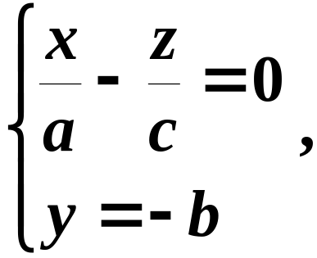
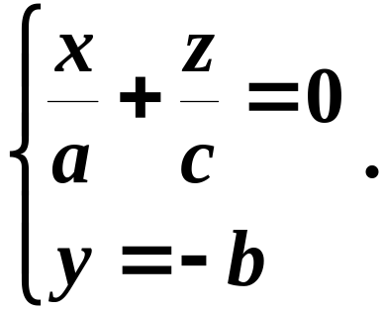

截痕为一对相交于点 的直线.
（3）用坐标面 ， 与曲面相截
均可得双曲线.

Slide 17

平面 的截痕是两对相交直线.
单叶双曲面图形
z
o
y
x

Slide 18
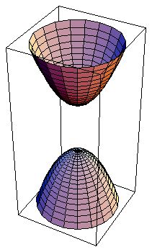
双叶双曲面
o
y
x

